Slide 1
MYO Armband Gesture Recognition
Delucchi Manuel - S4803977
Cappellini Matteo - S4822622
A recording of human hand muscle activity producing four different hand gestures
Notes:
Buongiorno, questo è il nostro progetto di ML che si concentra sul riconoscimento di gesti della mano utilizzando il MYO Armband.

Slide 2
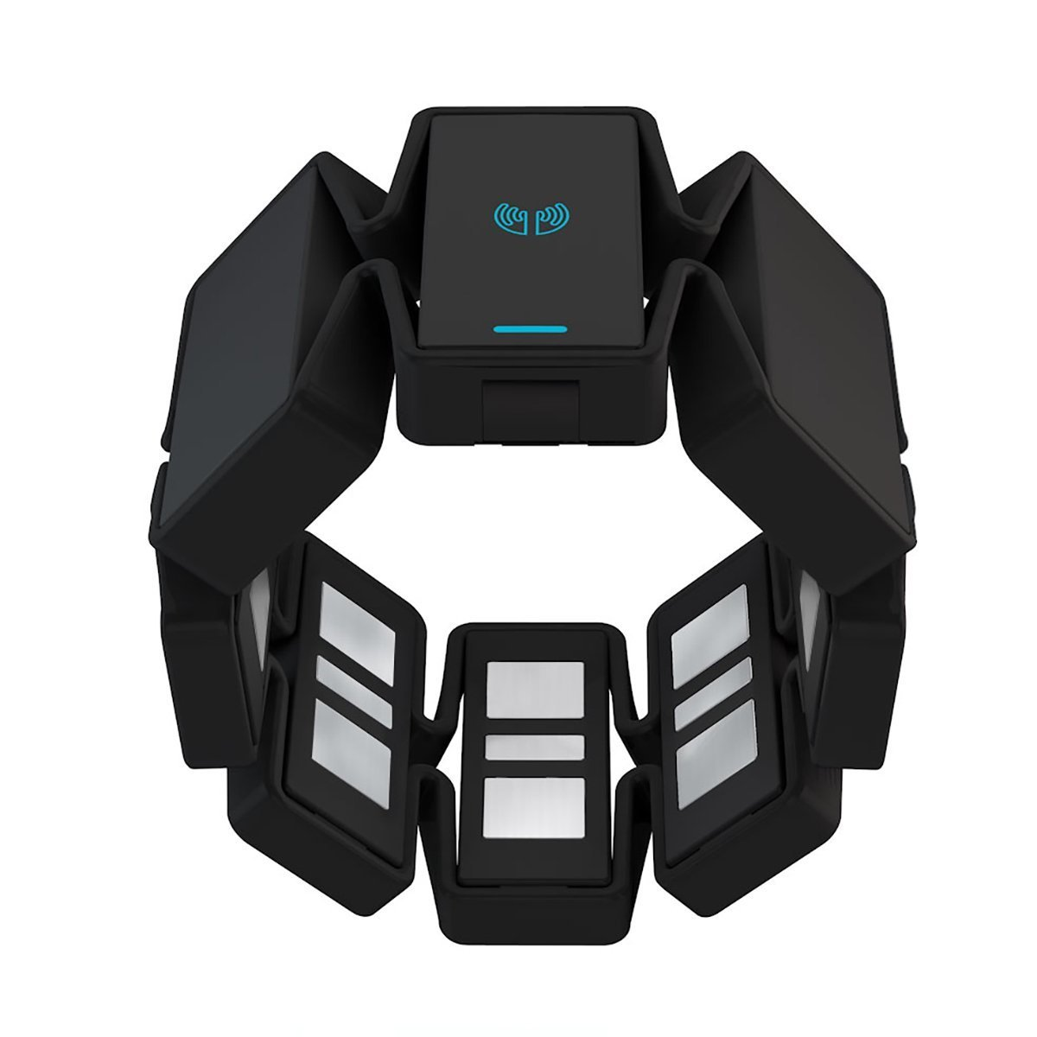
Project Description
MYO Armband is a wearable, non-invasive device used to acquire forearm stimuli corresponding to four distinct hand gestures.
It is equipped with an eight-channels sEMG sensor which designed to measures skin electromyography signals.
Notes:
MYO Armband è un dispositivo indossabile non-invasivo usato per acquisire stimoli dell'avambraccio corrispondenti a 4 gesti della mano. Questo dispositivo è dotato di un sensore a 8 canali progettato per misurare segnali elettromiografici. Il dispositivo, ad esempio, può essere utilizzato per mappare i gesti muscolari dell'utente a determinate azioni di una protesi.

Slide 3
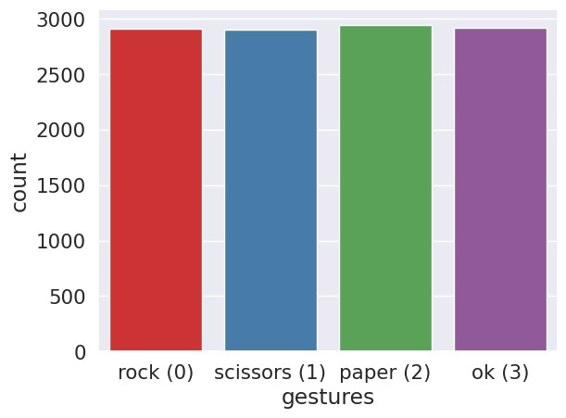
Dataset Description
The dataset can be found at: https://www.kaggle.com/datasets/kyr7plus/emg-4/data
The considered dataset includes 4 different .csv files, one for each different gesture recorded by the sensors on the MYO Armband.
The last column identifies with a number the gesture:
0 = rock
1 = scissors
2 = paper
3 = ok
The remaining 64 columns consist of sEMG datas, constituted of
8 consecutive readings from each of the 8 sensors.
Notes:
Il dataset considerato comprende 4 file .csv, uno per ogni diverso gesto, registrato dai sensori del dispositivo. L'ultima colonna identifica con un numero il gesto: 0-rock, 1-scissor, 2-paper, 3-ok.
Le restanti 64 colonne sono costituite da dati EMG, ottenuti mediante gli 8 sensori del dispositivo.

Slide 4
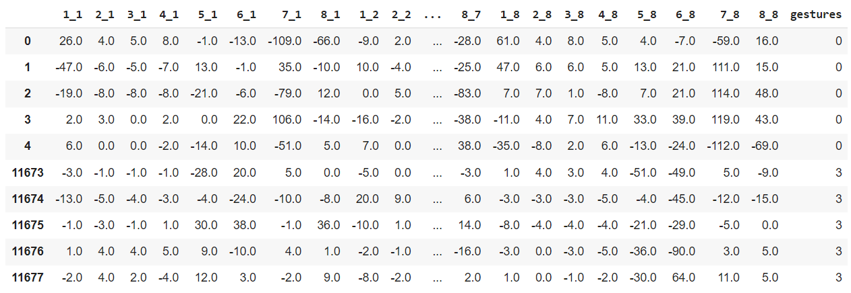
Dataset Structure
The 4 .csv files are concatenated together to form a single dataset and the columns are labelled in the following way: Sensor_MeasurementTime
Dataset Shape: (11678, 65)
Notes:
I 4 file .csv sono stati concatenati insieme per formare un unico dataset.

Slide 5
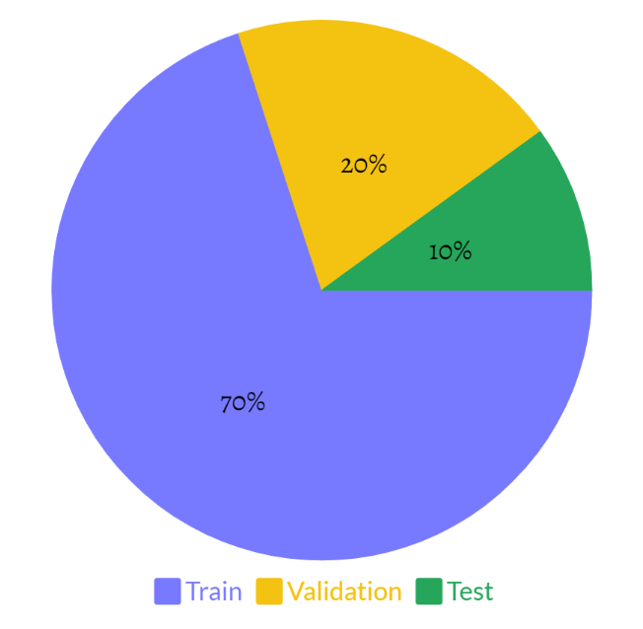
Data Preprocessing
X = data.iloc[:, :-1]
Y = data.iloc[:, -1] X_train, X_test, Y_train, Y_test = train_test_split(X, Y, test_size = 0.3, random_state = 42)
X_val, X_test, Y_val, Y_test = train_test_split(X_test, Y_test, test_size = 1/3, random_state = 42)
sc = StandardScaler()
X_train_s = pd.DataFrame(sc.fit_transform(X_train))
X_test_s = pd.DataFrame(sc.transform(X_test))
X_val_s = pd.DataFrame(sc.transform(X_val))
X_train Shape: (8174, 64) Y_train Shape: (8174, 1)
X_val Shape: (2336, 64) Y_val Shape: (2336, 1)
X_test Shape: (1168, 64) Y_test Shape: (1168, 1)
Notes:
Successivamente, abbiamo diviso il dataset in 3 insiemi e abbiamo allocato il 70% dei dati in training, il 20% in validation e il 10% in test; e applicato poi la standardizzazione ai dati per prepararli al training dei modelli.

Slide 6
Classification
Classification refers to the machine’s ability to assign instances to their correct groups.
Binary Classification: the machine should classify an instance as only one of two classes (e.g. : yes/no, 1/0, true/false).
Multiclass Classification: the machine should classify an instance as only one of three or more classes.
Our problem is a case of Multiclass Classification, that we solved by
employing two different models:
Support Vector Machine (SVM)
Random Forest
Notes:
Esistono due tipologie di problemi di classificazione, noi ci troviamo di fronte a un problema di classificazione di tipo multiclasse, in quanto l'obiettivo è distinguere tra tre o più classi di gesti. Per affrontare questo problema abbiamo usato due modelli diversi: Support Vector Machine e Random Forest.

Slide 7
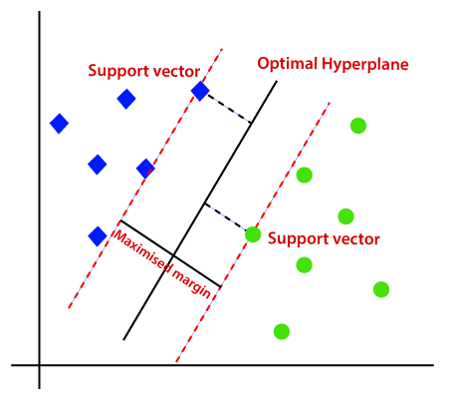
SVMs - Support Vector Machines
SVMs are a supervised learning problem that aims to find an optimal decision boundary, or hyperplane, that maximizes the margin between two classes, which is the distance between the hyperplane and the Support Vectors (data points closest to the hyperplane).
Notes:
Le Support Vector Machines hanno come obiettivo quello di trovare un iperpiano ottimale che massimizzi il margine tra le due classi. Questo margine rappresenta la distanza tra l’iperpiano e i Support Vectors. Questi ultimi sono i data points più vicini all’iperpiano.

Slide 8
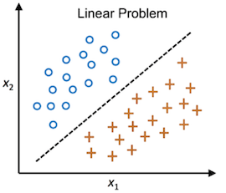
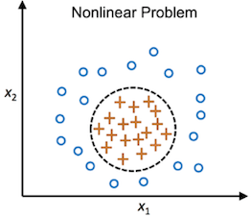
SVMs - Support Vector Machines
Linear SVM:​
Used for linearly separable data.​
The decision boundary is a straight line (or hyperplane in higher dimensions).​
Non-Linear SVM:​
Used for non-linearly separable data, hence a hyperplane cannot separate the classes.
Strategy: using kernel functions.
Notes:
Quando è possibile separare facilmente i dati con un iperpiano tracciando una linea retta, si parla di SVM lineare. Al contrario, quando non è possibile separare i dati con una linea retta, si utilizza una SVM non lineare. In questo caso, dovremmo sfruttare le funzioni Kernel.

Slide 9
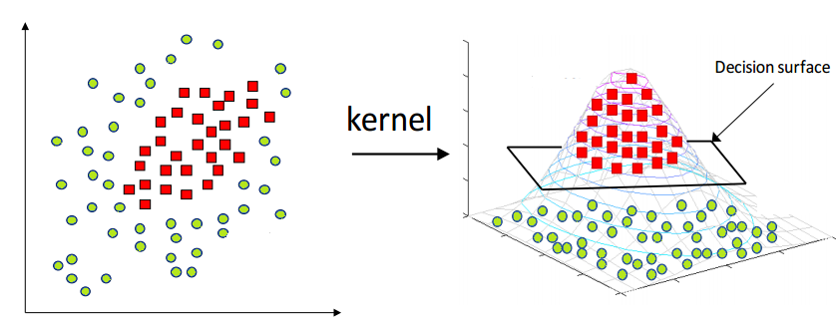

Kernel Function
The kernel function allows data to be mapped onto a higher-dimensional space where it becomes easier to find a hyperplane that can effectively separate different classes. It calculates the similarity between pairs of data points, allowing the SVM to work effectively in cases where the data are non-linearly separable.
Of the various kernel function options available, we have used the Radial Basis Function (RBF) kernel, also known as the Gaussian kernel, that is commonly employed in SVMs to capture non-linear patterns in the data efficiently.
Notes:
La funzione kernel permette di mappare i dati su uno spazio di dimensione superiore dove diventa più facile trovare un iperpiano che possa separare efficacemente diverse classi. Essa calcola la similarità tra le coppie di data points, consentendo alla SVM di funzionare efficacemente nei casi in cui i dati non sono linearmente separabili.
Tra le varie opzioni di funzioni kernel disponibili, noi abbiamo usato la rbf, anche nota come kernel gaussiano. Come vediamo dalla formula, quando la distanza euclidea tra due punti x1 e x2 è grande, la funzione tenderà a zero; viceversa, tenderà a 1. Quindi, due punti lontani tra loro saranno considerati dissimili; viceversa, saranno simili. Inoltre, è fondamentale regolare il parametro gamma per ottenere prestazioni ottimali della SVM.

Slide 10
Hyperparameters Tuning
Gamma: Influences the shape of the decision boundary.
Small gamma: decision boundary remains relatively smooth.
Large gamma: decision boundary bends and twists more to correctly classify the training points (overfitting).
C (Regularization Parameter): Helps control the trade-off between maximizing the margin and minimizing the classification error.
Small C: larger margin, some misclassifications are tolerated.
Large C: smaller margin, tries to correctly classify more points.
grid = {'C' : np.logspace(-4,3,10),
'kernel' : ['rbf'],
'gamma' : np.logspace(-4,3,10)
}
MS = GridSearchCV(estimator = SVC(),
param_grid = grid,
scoring = 'accuracy',
cv = 10,
verbose = 2)
H = MS.fit(X_val_s, Y_val)
Best hyperparameters:
C = 4.641588833612782
Gamma = 0.021544346900318846
Notes:
Gamma è fondamentale nel determinare la forma dei confini decisionali. Per valori di gamma bassi, i confini decisionali risultano più “morbidi” e lineari. Mentre, per valori alti di gamma, i confini decisionali sono più “complessi” e flessibili. Il parametro di regolarizzazione C, invece, aiuta a controllare il compromesso tra la massimizzazione del margine e la minimizzazione dell'errore di classificazione. Piccoli valori di C corrispondono a margini più larghi dove viene tollerata una certa misclassificazione dei training points, mentre valori alti corrispondono a margini più stretti, cercando di classificare correttamente più punti possibili.
Nel nostro codice abbiamo implementato il GridSearch per individuare i migliori iperparametri da poter utilizzare nel modello finale.

Slide 11
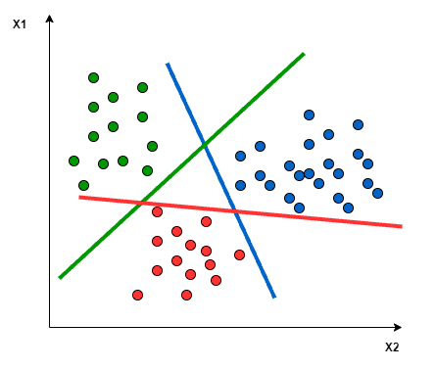
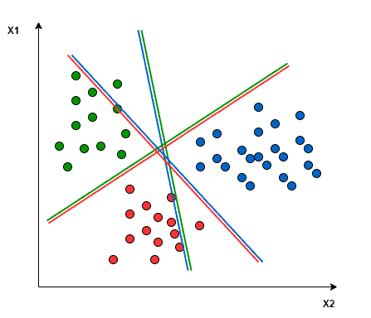

Decision Functions
c = n° of classes = 4
‘ovr’
SVM limit s that it works only with binary problem.
For multiclass classification the idea is to break down the problem into multiple binary classification problems.
One-vs-Rest (OvR) approach: here the breakdown
is set to a binary classifier per each class.
c - binary classification problems
One-vs-One (OvO) approach: here the breakdown
is set to a binary classifier per each pair of classes.
- binary classification problems
‘ovo’
Notes:
Un aspetto importante quando si affronta un problema di classificazione multiclasse con SVM, è che è necessario ridurre quest’ultimo in una serie di problemi di classificazione binaria. I due approcci principali sono: il one-vs-rest, in cui abbiamo c diversi problemi di classificazione binari, ognuno dei quali corrisponde ad una classe e coinvolge la distinzione tra quella classe e tutte le altre; e il one-vs-one, in cui abbiamo c(c-1)/2 problemi di classificazione binari, ognuno dei quali coinvolge la distinzione tra due classi specifiche.

Slide 12
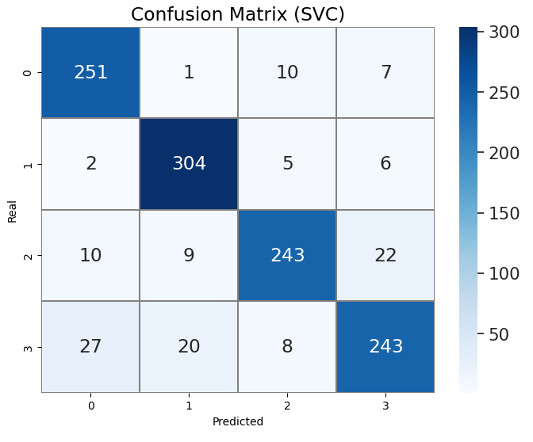

Model
M = SVC(C = H.best_params_['C'],
kernel = 'rbf',
gamma = H.best_params_['gamma'],
decision_function_shape = 'ovr')
M.fit(X_train_s, Y_train)
Notes:
Infine, è stato creato il modello SVM con kernel gaussiano e approccio di tipo one-vs-rest, utilizzando i migliori iperparametri ottenuti tramite GridSearch. Abbiamo trovato che l’accuracy del modello, che è data dalla somma del numero di istanze correttamente classificate per ciascuna classe (quindi, i valori che vediamo essere presenti nella diagonale della matrice di confusione) diviso il numero totale di istanze, è dell’89,13%. Nella parte conclusiva delle slides valuteremo in modo più approfondito le metriche dei due modelli utilizzati.

Slide 13
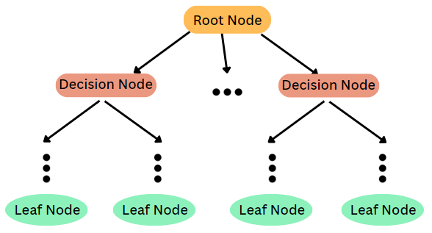
Decision Trees
A tree-shaped diagram that illustrates series of events leading to certain decisions
Each node represents a test on an attribute and each branch is an outcome of that test
Split the dataset in multiple sub-nodes, with the aim of maximizing the information gain and minimizing the entropy of the system
Problems: data bias and overfitting
Notes:
Il secondo algoritmo che andiamo a studiare è quello di random forest, per interpretarlo al meglio introduciamo prima gli alberi di decisione.
Questi sono uno strumento importantissimo che ci permette di interpretare al meglio i dataset. Questa struttura ci permette di illustrare i dati tramite un sistema di nodi, rami e foglie, in cui ogni nodo rappresenta un test su cui vengono divisi i dati, ogni ramo il suo risultato e le foglie sono i nodi finali che contengono istanze di una sola classe. Partendo dalla radice si esegue una serie di split sui dati basati su caratteristiche specifiche, portando così alla suddivisione in sottoinsiemi più piccoli, con l'obiettivo di massimizzare l'information gain (o guadagno di informazioni) e minimizzare l'entropia del sistema.
Data la sensibilità ai dati di training, queste strutture sono caratterizzate da due problemi principali, ovvero il bias(parzialità) sui dati e l'overfitting, che causano una perdita di generalizzazione del sistema.

Slide 14
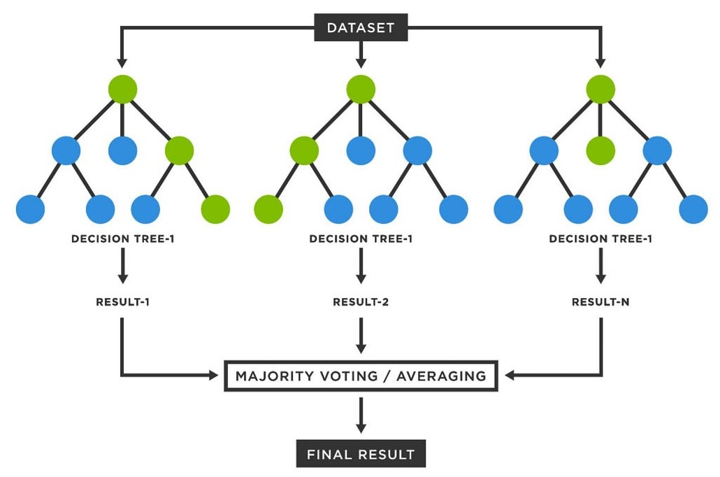
Random Forest
Random Forest is a classification algorithm defined as an ensemble of decision trees
Instead of relying on a single decision tree for predictions, this algorithm constructs multiple trees, each trained on different subsets of the training data.
Notes:
Per ovviare a questi problemi si è ricorsi all'implementazione dell'algoritmo random forest. Questo è basato sulla costruzione di un insieme di alberi di decisione, ognuno costruito su un diverso sottoinsieme del training set iniziale, in modo da ottenere un sistema con maggiore flessibilità e previsioni più accurate e più generali, non influenzate dalla scelta del training set.

Slide 15
How does it work?
Bagging (Bootstrap Aggregating): Create multiple datasets for training each decision tree. This involves randomly sampling the training data with replacement, so that each data point can be selected multiple times or not at all, to create different subsets. Each decision tree is then trained on one of these subsets.
This rectifies the overfitting problem of decision trees and increases the generalization of the model!
For classification tasks each decision tree in the forest independently predicts the class, then the final prediction is determined by a majority vote among all the trees.
Notes:
L'algoritmo della random forest si basa sul principio di bagging, o bootstrap aggregating. Grazie al questo possiamo dividere casualmente il training set in piu sottoinsiemi su cui poi verranno costruiti i singoli alberi, in questo sistema il singolo dato può essere usato più volte oppure mai. Questo permette di ridurre la correlazione tra gli alberi e ottenere un'alta generalizzazione, ovviando ai problemi di bias e overfitting, incrementando la robustezza e l'accuratezza delle previsioni. Per problemi di classificazione la previsione finale è scelta tramite un voto di maggioranza analizzando ogni previsione effettuata dai vari alberi di decisione presenti nella foresta.

Slide 16
Hyperparameters Tuning
grid_search = {'max_features' : ['log2', 'sqrt', None],
'max_samples' : [0.3, 0.5, 0.7]}
GS = GridSearchCV(estimator = RandomForestClassifier(),
param_grid = grid_search,
scoring = 'accuracy',
cv = 10,
verbose = 2)
H = GS.fit(X_val_s, Y_val)
Max_features: the maximum size of features to consider when splitting a node. Can be equal to either:
n (number of features)
Sqrt(n)
Log2(n)
Max_samples: determines what fraction of the original dataset is given to any individual tree in order to avoid the overfitting problem
Best hyperparameters:
Max_features = log2
Max_samples = 0.5
Notes:
Tramite GridSearch possiamo individuare quali siano i migliori iperparametri da applicare al modello finale. Abbiamo max_features che indica il numero massimo di features considerate per dividere un nodo, questo è solitamente uguale alla radice quadrata o al logaritmo in base 2 del numero totale di feature del sistema, ma può anche essere uguale al numero di feature stesse. Max_samples invece indica quale frazione del dataset è data ad ogni singolo albero, è importante tararlo in modo corretto per massimizzare la performance del sistema e allo stesso tempo mantenere un tempo di esecuzione accettabile. Nel caso studiato abbiamo ottenuto che i valori ideali sono max_features = log2 e max_samples = 0.5
altri giocano un ruolo importante, ma sono tutti lasciati ai valori di default [perchè sono già ideali(????)]
max_depth = None, indica che gli alberi sono generati senza limiti di profondità;
min_samples_split = 2, indica il numero minimo di campioni richiesti in ogni nodo;
n_estimators = 100, indica il numero di alberi creati nella foresta (ed è importante per bilanciare precisione e efficienza computazionale)

Slide 17
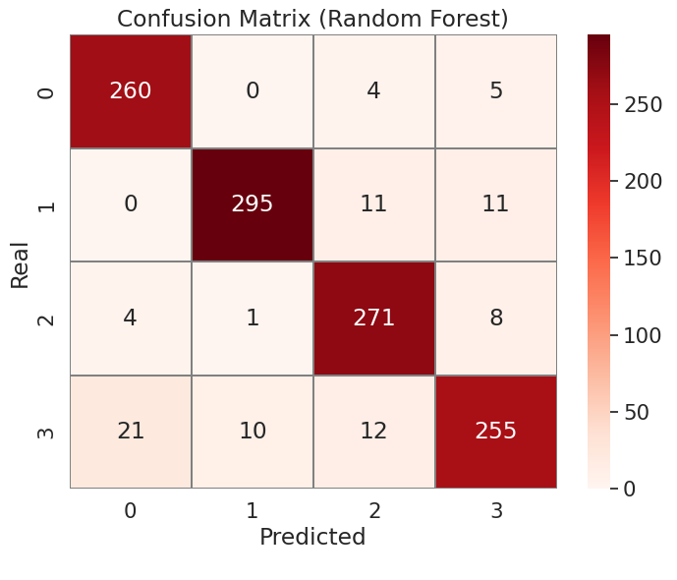
Model
M = RandomForestClassifier(max_features = H.best_params_['max_features'],
max_depth = H.best_params_['max_depth'])
M.fit(X_train_s, Y_train)
Notes:
Qui possiamo osservare l’implementazione di questo modello, creato utilizzando i migliori iperparametri ottenuti precedentemente. L’accuracy ricavata è pari al 92,55%

Slide 18
Confusion Matrices Comparison
Y_test Shape: (1168, 1)
Notes:
Qui possiamo osservare le due matrici di confusione relative ai modelli che abbiamo messo a confronto. Tramite questo strumento possiamo osservare le loro performance basandoci sulla correttezza delle previsioni ottenute.
Per interpretarla al meglio andiamo a vedere cosa rappresentano i valori trovati sulle matrici, studiando come esempio il caso della classe 0 nel modello SVC. Lungo la diagonale principale abbiamo i casi True Positive(TP), ovvero le istanze predette correttamente come positive per ogni classe, in questo caso 251. Poi abbiamo False Positive (FP) ovvero i casi negativi erroneamente predetti come positivi, questi possono essere derivati dalla somma dei valori in ogni colonna escludendo i TP (?), nel nostro esempio avremo 2+10+27 = 39. I False Negative (FN), ovvero i casi positivi erroneamente predetti come negativi, derivati dalla somma dei valori in ogni riga escludo i TP(?), nel nostro esempio avremo 1+10+7 = 18. Infine abbiamo i False Negative (FN), ovvero le istanze predette correttamente come negative per ogni classe, può essere derivato facendo il seguente calcolo: numero_di_dati_considerati - sommatoria(TP+FP+FN) = 860.

Slide 19
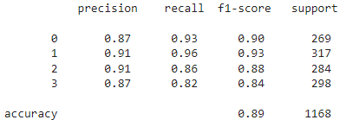
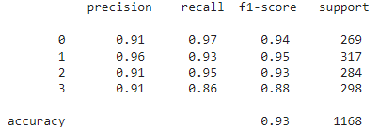




Classification Report
SVC
Random Forest
Precision: number of true positive outcomes out of all positive predictions
Recall: ratio of true positives predictions wrt the sum of true positives and false negatives
F1 score: weighted harmonic mean between precision and recall
Accuracy: proportion of correctly classified data points out of all the data points
Notes:
Questi valori sono utili per calcolare le metriche di valutazione dei due modelli, provvedendo informazioni riguardo le performance totali in chiave di precisione ed efficienza.
Precision, indica la percentuale di previsioni positive corrette ed è definita come il rapporto tra TP e la somma di TP e FP.
Recall, indica la percentuale di casi positivi correttamente classificati ed è definita come il rapporto tra TP e la somma di TP e FN.
F1 Score, indica la percentuale di previsioni positive corrette ed è definita come la media armonica pesata di precision e recall, questa è una metrica fondamentale in quanto ci da maggiori informazioni riguardo le prestazioni del modello, infatti più questo valore è vicino a 1.0, migliori saranno le prestazioni previste.
Accuracy, indica la percentuale complessiva di previsioni corrette ottenute dal modello ed è definita come il rapporto tra la sommatoria di TP e TN e il numero di dati considerato.
support invece indica il numero di campioni considerato per ogni classe.

Slide 20
SVM vs Random Forest
RF has been proven more accurate in our case.
SVM is a linear model that can be extended to non-linear with the kernel trick, while RF is an ensemble non-linear model, making RF more versatile.
RF is intrinsically suited for multiclass problems, while SVC is intrinsically two-class.
SVC's performance can be highly sensitive to its hyperparameters, proper tuning is crucial for achieving optimal performance, while RF can be considered more robust and less dependant to them.
SVMs can struggle with very large datasets, whereas RF scale better to large datasets.
Notes:
Grazie ai dati cosi ricavati siamo in grado di concludere che entrambi i modelli performano piuttosto bene, ma possiamo osservare che RF è leggermente meglio. Infatti RF è risultato piu preciso di SVC in questo caso da noi studiato. Questo è dovuto al fatto che RF è intrinsecamente migliore in questo contesto, siccome è particolarmente adatto allo studio di problemi multiclasse, mentre SVC è più adatto a sistemi a due classi. Inoltre RF è un insieme di sistemi non lineari, rendendolo più versatile dato che non deve ricorrere ad estensioni tramite kernel. Inoltre RF è più adatto allo studio di dataset molto grandi ed è molto meno sensibile al tuning degli iperparametri rendendolo più robusto.

Slide 21
Thanks!
Notes:
Grazie per l’attenzione

